Slide 1
আসসালামু আলাইকুম
অনলাইন মাল্টিমিডিয়া ক্লাসে
স্বাগতম

Slide 2
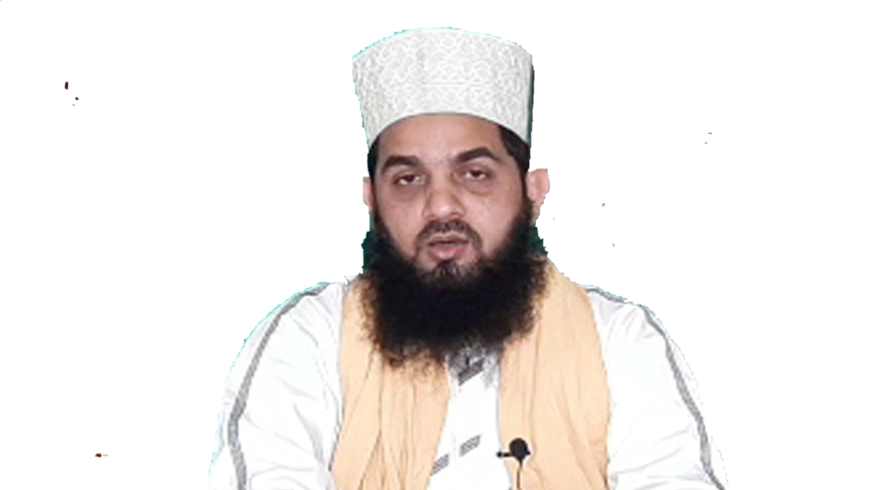
শিক্ষক পরিচিতি
মুহাম্মদ জমির হোসাইন
প্রভাষক (আরবী):
বুড়িশ্চর জিয়াউল উলূম ফাজিল (ডিগ্রি) মাদরাসা, হাটহাজারী, চট্টগ্রাম।
মোবাইল নং- ০১৮১২৩৭৪৩৪৯

Slide 3
বিষয় পরিচিতি
শ্রেণি:
আলিম প্রথম ও দ্বিতীয় বর্ষ
বিষয়:
হাদীছ শরীফ
অধ্যায়: কিতাবুল ঈমান
সময়: ৩০ মিনিট
তারিখ: ২৩ জুলাই ২০২০খ্রি:

Slide 4
শিখনফল
এই পাঠ শেষে শিক্ষার্থীরা...
বাইয়াতের পরিচয় ও হুকুম জানতে পারবে;
হিজরতের পরিচয় ও হুকুম জানতে পারবে;
আরবী শব্দার্থ ও বিশ্লেষণ জানতে পারবে;

Slide 5
চিত্রে কী আছে?
বাইয়াত

Slide 6
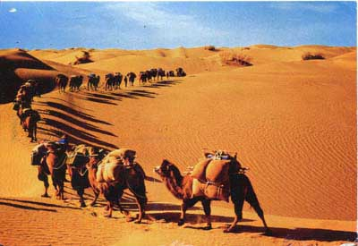
চিত্রে কী দেখা যাচ্ছে?
হিজরত

Slide 7
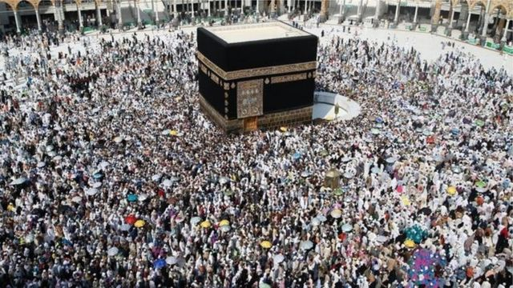
এটা কিসের ছবি?
হজ্জ

Slide 8
হাদীছের নস
عَنْ عَمْرِو بْنِ الْعَاصِ - رَضِيَ اللَّهُ عَنْهُ - أَنَّهُ قَالَ : أَتَيْتُ النَّبِيَّ - صَلَّى اللَّهُ عَلَيْهِ وَسَلَّمَ - فَقُلْتُ : ابْسُطْ يَمِينَكَ فَلِأُبَايِعَكَ ، فَبَسَطَ يَمِينَهُ ، فَقَبَضْتُ يَدِي ، فَقَالَ : " مَا لَكَ يَا عَمْرُو ؟ " قُلْتُ : أَرَدْتُ أَنْ أَشْتَرِطَ ، فَقَالَ : تَشْتَرِطُ مَاذَا ؟ قُلْتُ : أَنْ يُغْفَرَ لِي ، قَالَ : " أَمَا عَلِمْتَ يَا عَمْرُو أَنَّ الْإِسْلَامَ يَهْدِمُ مَا كَانَ قَبْلَهُ ، وَأَنَّ الْهِجْرَةَ تَهْدِمُ مَا كَانَ قَبْلَهَا ، وَأَنَّ الْحَجَّ يَهْدِمُ مَا كَانَ قَبْلَهُ ؟ " . رَوَاهُ مُسْلِمٌ

Slide 9
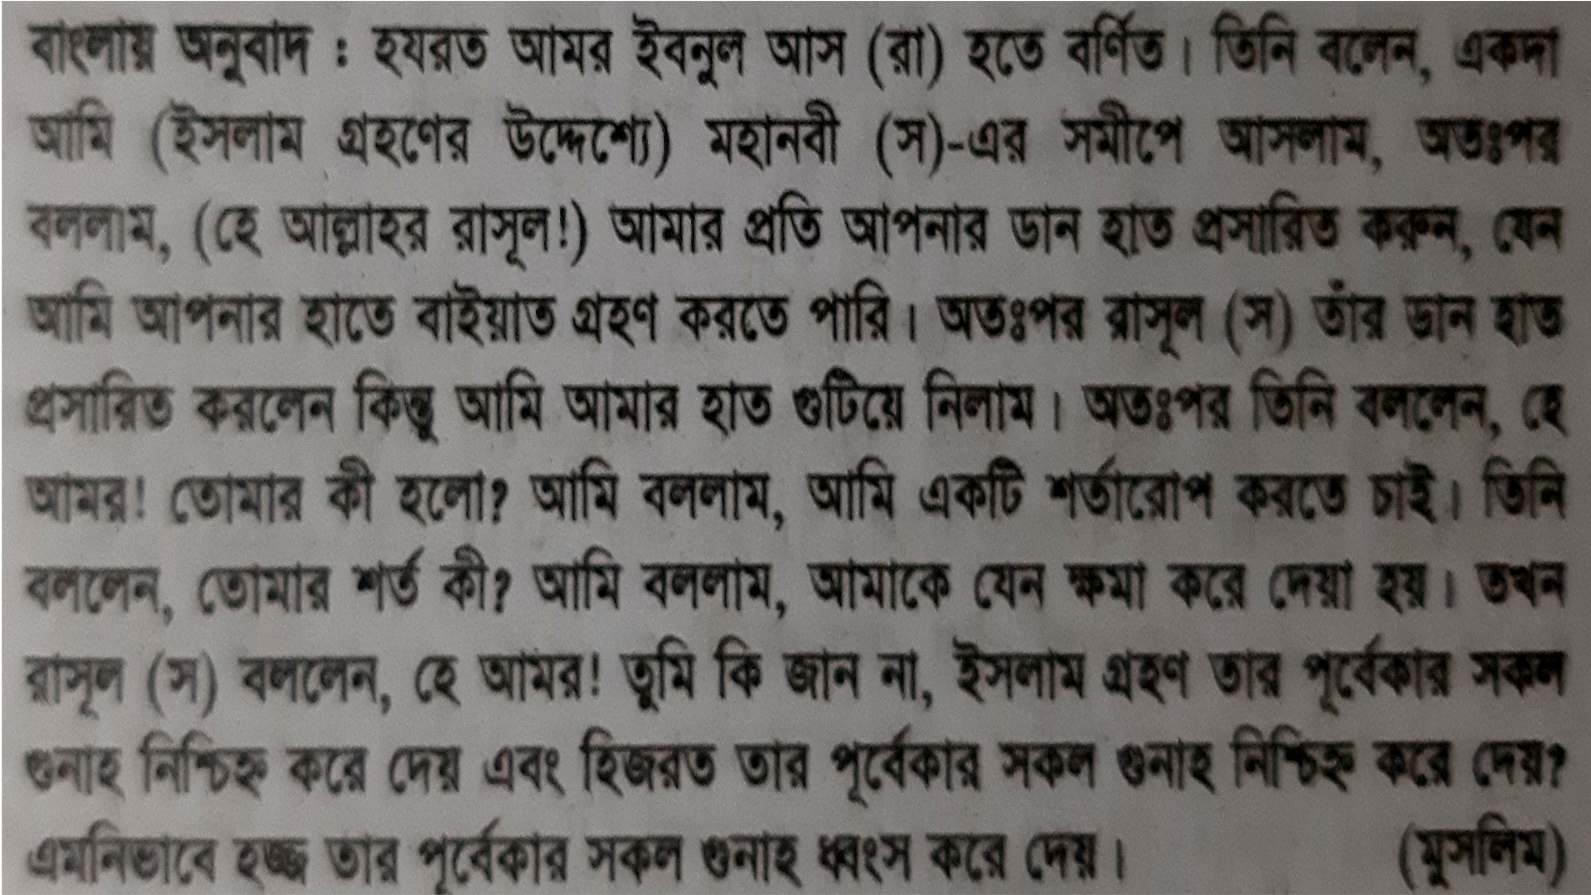

Slide 10
معانى المفردات/শব্দার্থ
يمبن
ডান হাত
اردت
আমি ইচ্ছা করেছি
يهدم
ধ্বংস করে
الهجرة
ত্যাগ করা
قبل
পূর্বে/আগে

Slide 11
بيعة এর পরিচয়ঃ
بيعة এর আভিধানিক অর্থ, العهد তথা প্রতিশ্রুতি, الخلف তথা শপথ বা অঙ্গীকার ইত্যাদি।
পরিভাষায়, আল্লামা তীবি বলেন, هى الوعد بيد الشيخ والقائد لافعال مخصوص অর্থাৎ, নির্দিষ্ট কাজের ওপর নেতা বা উস্তাদের হাত ধরে প্রতিশ্রুতিবদ্ধ হওয়াকে বাইয়াত বলা হয়।
কেউ কেউ বলেন, البيعة هى الحلف على امتثال المعروفات وترك المنكرات
بيعة এর হুকুম:
১. ইসলামী রাষ্ট্রের রাষ্ট্রপ্রধানের হাতে بيعة গ্রহণ করা ফরজ। যেমন, হযরত আবু বকর (রা.) এর হাতে অন্যান্য সাহাবী বাইয়াত গ্রহণ।
২. মুসলিম সংখ্যাগরিষ্ঠ রাষ্ট্রে দ্বীন কায়েমের জন্য চেষ্টারত দলের প্রধানের হাতে শরীয়ত সমর্থিত বিষয়ে بيعة গ্রহণ করা ফরযে কেফায়া।
৩. তাছাড়া শরীয়তের আদিষ্ট বিষয়ে আমল করার এবং নিষিদ্ধ বিষয় হতে বিরত থাকার ব্যাপারে কোনো হক্কানী আলেমের নিকট বাইয়াত গ্রহণ করা জায়েজ। এতে আক্বীদা ও আমলের উন্নতি হয়।

Slide 12
هجرة এর পরিচয়ঃ
هجرة এর আভিধানিক অর্থ, الترك তথা পবিত্যাগ করা, قطع الصلة তথা সম্পর্কচ্ছেদ করা ইত্যাদি।
পরিভাষায়, আল্লামা বদরুদ্দীন আইনি (রা.) বলেন, الهجرة مفارقة دار الكفر الى دار الاسلام خوف الفتنة وطلب اقامة الدينঅর্থাৎ, হিজরত হলো, বিবাদ বিপর্যয়ের ভয়ে অথবা দ্বীন প্রতিষ্ঠার লক্ষ্যে দারুল কুফর ত্যাগ করে দারুল ইসলামে গমন করা।
ইবনে হাজার আসকালানী (রহ.) বলেন, هى الترك ما نهى الله عنه
هجرة এর হুকুম:
১. ফরজঃ কোনো দেশের মুসলমান যদি স্বীয় ধর্ম পালনে বাধাগ্রস্ত হয় এবং অন্য ধর্মের কাজ তাদের ওপর চাপিয়ে দেয়া হয়,তখন সে ভূমি থেকে হিজরত করা ফরজ। যেমন, আল্লাহ তাআলার বাণী, إِنَّ الَّذِينَ تَوَفَّاهُمُ الْمَلَائِكَةُ ظَالِمِي أَنفُسِهِمْ قَالُوا فِيمَ كُنتُمْ ۖ قَالُوا كُنَّا مُسْتَضْعَفِينَ فِي الْأَرْضِ ۚ قَالُوا أَلَمْ تَكُنْ أَرْضُ اللَّهِ وَاسِعَةً فَتُهَاجِرُوا فِيهَا ۚ فَأُولَٰئِكَ مَأْوَاهُمْ جَهَنَّمُ ۖ وَسَاءَتْ مَصِيرًا
২. ফরজে কেফায়াঃ দ্বীন সম্পর্কে গভীর জ্ঞানার্জনে হিজরত করা ফরজে কেফায়া। যেমন হাদীছে এসেছে,
لَا تَنْقَطِعُ الْهِجْرَةُ حَتَّى تَنْقَطِعَ التَّوْبَةُ وَلَا تَنْقَطِعُ التَّوْبَةُ حَتَّى تَطْلُعَ الشَّمْسُ مِنْ مَغْرِبِهَا
৩. মুস্তাহাবঃ বায়তুল্লাহ, বাইতুল মুকাদ্দাস, রাসূলুল্লাহ (সাল্লাল্লাহু আলাইহি ওয়াসাল্লাম) এর রওজা শরীফ জেয়ারত ও বিদ্যার্জনের জন্য হিজরত করা মুস্তাহাব।

Slide 13
تحقيق বা শব্দ বিশ্লেষণ করি
أَتَيْتُ
 | صيغة
 | بحث
 | مصدر
 | باب
 | مادة
 | جنس
 | معنى
واحد متكلم
اثبات فعل ماضى معروف
الاتيان
ضرب
ء- _ت_ى
مركب
আমি (একজন পুং/মহিলা) এসেছি।

Slide 14
تحقيق বা শব্দ বিশ্লেষণ করি
أُبَايِعَ
 | صيغة
 | بحث
 | مصدر
 | باب
 | مادة
 | جنس
 | معنى
واحد متكلم
اثبات فعل مضارع معروف
المبايعة
المفاعلة
ب_ي_ع
اجواف يائى
আমি (একজন পুরুষ/মহিলা) বাইয়াত গ্রহণ করব।

Slide 15
تحقيق বা শব্দ বিশ্লেষণ করি
قَبَضْتُ
 | صيغة
 | بحث
 | مصدر
 | باب
 | مادة
 | جنس
 | معنى
واحد متكلم
اثبات فعل ماضى معروف
القبض
ضرب
ق_ب_ض
صحيح
আমি (একজন পুরুষ/মহিলা) গুটিয়ে নিলাম।

Slide 16
تحقيق বা শব্দ বিশ্লেষণ করি
 | صيغة
 | بحث
 | مصدر
 | باب
 | مادة
 | جنس
 | معنى
أَرَدْتُ
واحد متكلم
اثبات فعل ماضى معروف
الارادة
افعال
ر_و_د
اجواف واوى
আমি (একজন পুরুষ/মহিলা) ইচ্ছা করেছি।

Slide 17
تحقيق বা শব্দ বিশ্লেষণ করি
 | صيغة
 | بحث
 | مصدر
 | باب
 | مادة
 | جنس
 | معنى
ابْسُطْ
واحد مذكر حاضر
امر حاضر معروف
البسط
نصر
ب--_س_ط
صحيح
তুমি (একজন পুরুষ) প্রসারিত কর।

Slide 18
একক কাজ
ما معنى البيعة لغة وشرعا؟ وما حكمها فى الحال؟

Slide 19
দলীয় কাজ
ما معنى الهجرة لغة واصطلاحا؟ وما حكمها؟

Slide 20
বাড়ীর কাজ
حقق أَتَيْتُ _ قُلْتُ _ابْسُطْ _ ِأُبَايِعَ_بَسَطَ _ قَبَضْتُ قَالَ _أَرَدْتُ _ أَشْتَرِطَ _ قَالَ _ تَشْتَرِطُ _يُغْفَرَ _عَلِمْتَ _ يَهْدِمُ _ كَانَ _ تَهْدِمُ _ رَوَاى.

Slide 21
সমাপ্তি
আল্লাহ হাফেজ

